Slide 1
Informatica
Modulo 1
Componenti
Corso Estetica

Slide 2
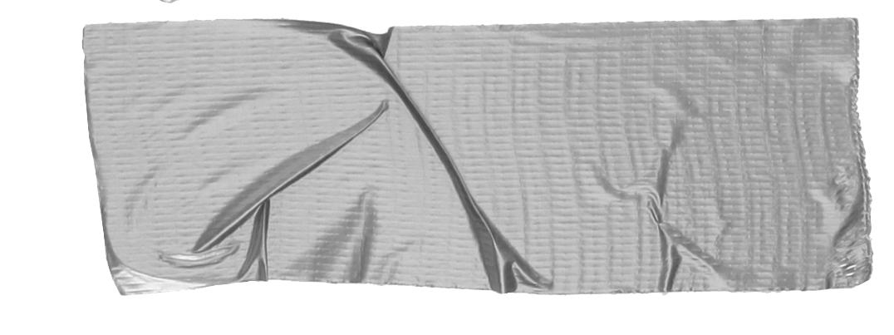

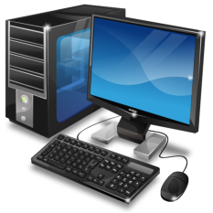
Cosa e’ un PC?
Un Personal Computer, spesso abbreviato come PC, è un tipo di computer progettato per l'uso individuale da parte di una persona.
È un dispositivo elettronico che può essere utilizzato per svolgere varie attività come scrivere documenti, navigare su Internet, partecipare a lezioni, call e conferenze, guardare e produrre video/grafiche, giocare ecc.
Il termine ‘Personal’ indica che è destinato all'uso di un singolo utente per volta, a differenza dei computer più grandi progettati per scopi aziendali o industriali, e di altri dispositivi elettronici.

Slide 3
Cosa e’ un PC?
Possiamo suddividere qualsiasi cosa sia relativa ai computer in due categorie:
Hardware e Software.

Slide 4
Cosa e’ un PC?
L’hardware rappresenta gli aspetti fisici di un dispositivo (il corpo).
Il software si riferisce a tutti i programmi e le istruzioni che consentono al hardware di svolgere le sue funzioni (la mente).
Insieme, hardware e software lavorano per far funzionare un dispositivo elettronico.

Slide 5
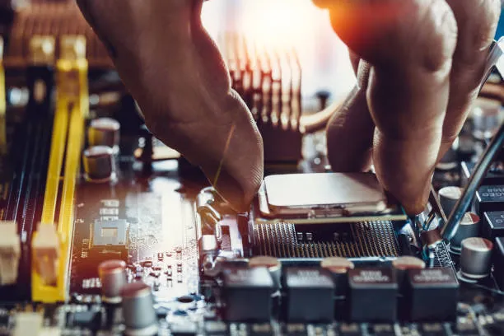
Hardware
Il termine "hardware" si riferisce a tutti i componenti fisici di un computer o di un dispositivo elettronico.
Questi sono gli elementi tangibili che puoi toccare e vedere. In poche parole, l’hardware è la parte fisica e materiale del tuo dispositivo.
Anche gli «accessori» di un PC sono considerati hardware.

Slide 6
Hardware
Esempi comuni di hardware includono il processore, la memoria RAM, il disco rigido, la scheda madre, lo schermo, la tastiera e il mouse.
In alcuni casi (PC portatili, Tablet, Smartphone) l’hardware è raggruppato in un unico dispositivo (non ci sono cavi che connettono i vari pezzi dell’hardware, ad eccezione del caricabatterie).

Slide 7
Processore (CPU)
Il processore è a tutti gli effetti il "cervello" del computer.
Si occupa di elaborare le istruzioni e le operazioni necessarie per far funzionare il computer.
Ogni azione che viene richiesta da un utilizzatore o da un programma, passa dal processore per essere elaborata.
Quanto più potente è un processore tanto più velocemente le operazioni possono essere risolte. Un computer vecchio è solitamente più lento perché il processore elabora più lentamente le richieste dei programmi.

Slide 8
RAM (Random Access Memory)
La memoria RAM è come la "memoria a breve termine" del computer. Conserva temporaneamente le informazioni con cui il computer sta attualmente lavorando.
Se spengo il computer il contenuto della RAM si svuota.
Un computer con poca RAM è lento quando una elaborazione richiede tanti dati da gestire (ad esempio, elaborazioni di foto e video ad alta risoluzione, o programmi per la gestione di musica o produzioni architettoniche (Cad.) e può bloccarsi completamente.
Al momento la RAM per un PC fisso o portatile varia tra 8 e 32 Gigabyte , mentre per un tablet smartphone tra 4 e 12 Gigabyte.

Slide 9
Hard disk
L'hard disk è la "memoria a lungo termine" del computer, dove vengono conservati permanentemente il sistema operativo, i programmi e i file.
Se spengo il computer i file nell’hard disk non si cancellano.
Più grande è la dimensione dell’hard disk maggiore è la quantità di dati che posso conservare in modo permanente nel mio dispositivo.

Slide 10
Hard disk
Esistono al momento sul mercato 2 tipi di hard disk:
Hard Disc Drive (HDD) più lenti e grandi in dimensioni ma più economici e solitamente in grado di memorizzare grandi quantità di dati a poco prezzo.
Se sottoposti a grossi shock elettrici o a campi magnetici forti possono «smagnetizzarsi» e perdere i dati.
Solid State Drive (SSD) più moderni, più veloci e più piccoli in dimensioni ma più costosi, vengono usati quando la velocità di risposta è un elemento fondamentale per l’elaborazione.
Le memorie USB e quelle delle macchine fotografiche professionali (Schede SD) sono parte della famiglia degli SSD.

Slide 11
Scheda madre
La scheda madre collega e coordina tutte le altre parti del computer. È come il "centro di comando" che permette alle diverse componenti di comunicare tra loro.
Come la mappa di una città, mostra come collegare strade e edifici in modo che le persone possano spostarsi agevolmente.
Migliore è la scheda madre, migliori sono i componenti (processore, ram, dispositivi audio/video hard disk ecc.) che possono essere installati.
Una buona scheda madre inoltre permette di collegare un numero maggiore di elementi al PC (ad esempio 2 o più schermi, 2 o più hard disk, 4 slot di RAM anziché 2, ecc.).

Slide 12
GPU (scheda video)
La scheda video gestisce l'output visivo del computer, permettendo di vedere immagini e video sullo schermo, e indicando quanti dispositivi diversi posso collegare (es 2 o più schermi, schermo + tv, schermo + proiettore ecc.).

Slide 13
Scheda audio
La scheda video gestisce l'output sonoro del computer, permettendo di ascoltare la musica, guardare i film ecc.
Spesso la scheda video e la scheda audio sono già integrati nella scheda madre, solo chi gioca o chi usa molta elaborazione grafica ha bisogno di schede dedicate.

Slide 14
Alimentatore
L'alimentatore fornisce l'energia elettrica necessaria per far funzionare il computer.
Nei dispositivi portatili l’alimentatore viene sostituito dalla coppia Batteria + Caricabatterie

Slide 15
Periferiche
Dispositivi di INput:
Tutti gli accessori del computer/tablet/smartphone che ci permettono di inviare informazioni alle app e ai programmi del computer sono detti dispositivi di input. Tastiera, mouse, touchscreen, touchpad, webcam, microfoni, scanner, lettori di codici a barre sono tutti dispositivi di input.

Slide 16
Periferiche
Dispositivi di OUTput:
Tutti gli accessori del computer / tablet / smartphone che ci permettono vedere o sentire i risultati delle nostre richieste fatte ad un programma di un PC. Schermi, Casse audio, cuffie, stampanti sono tutti dispositivi di Output

Slide 17
Porte
https://www.dell.com/support/kbdoc/it-it/000132029/guida-alle-porte-esterne-e-ai-connettori-disponibili-in-un-computer-dell

Slide 18
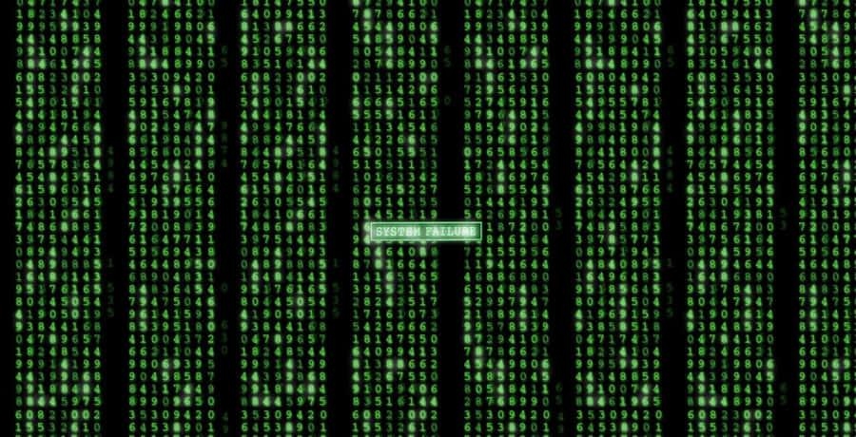
Software
Il termine "software" si riferisce a tutti i programmi e le istruzioni che permettono al computer di eseguire compiti specifici.
Questi sono elementi immateriali che non puoi toccare fisicamente.
Il software include il sistema operativo (come Windows, MacOS o Linux), i programmi applicativi (come Microsoft Word, Photoshop, o giochi), nonché i firmware (detti anche driver) che servono per controllare le funzioni di base di un dispositivo (es. stampante, scanner, dispositivi medici).

Slide 19
Sistema Operativo
Il sistema operativo è il software di base che controlla il computer e consente agli altri programmi di funzionare. Windows, MacOS, Android sono esempi di sistemi operativi.
Diverso il sistema operativo diversi i programmi (o le app) che funzionano per quel dispositivo (ad esempio Le app per iPhone/Mac non funzionano sui telefoni Android o sul Pc e viceversa proprio perché il sistema operativo è diverso).
Solitamente Windows è il più usato assieme ad Android in ambito professionale per il basso costo e la presenza di molte applicazioni (anche gratuite).

Slide 20
Browser internet
Un Browser web è un'applicazione che consente di accedere a Internet e visitare siti web.
Chrome, Firefox e Safari sono esempi di web browsers.
Il nome deriva dal verbo inglese To browse = Sfogliare.

Slide 21
Suite ufficio
Una suite office include programmi che aiutano a risolvere le principali necessità dell’utilizzo del PC come strumento per il lavoro.
Word per la scrittura, Excel per i fogli di calcolo e PowerPoint per le presentazioni sono esempi di programmi per l’ufficio.

